Slide 1
Управление Федеральной налоговой службы
по Республике Саха (Якутия)
Налог на профессиональный доход (НПД)
Главный государственный налоговый инспектор
отдела оказания государственных услуг
Валентина Владимировна Яковлева

Slide 2
Налог на профессиональный доход
НПД - это специальный налоговый режим для физлиц (как зарегистрированных в качестве ИП, так и не зарегистрированных), у которых небольшой бизнес. Спецрежим удобен для тех, кто получает доход от самостоятельной деятельности (самозанятые).
пп. 6 п. 2 ст. 18 НК РФ, ч. 1, 6 ст. 2 Закона от 27.11.2018 N 422-ФЗ
Спецрежим в виде налога на профессиональный доход применяется во всех регионах России.
ч. 1 ст. 1 Федерального закона от 27.11.2018 N 422-ФЗ
На территории Республики Саха (Якутия) ) налог на профессиональный доход применяется с 01.07.2020 года.
ст.7.1. Закона РС(Я) «О налоговой политике РС(Я)»
Спецрежим можно применять до 31 декабря 2028 года включительно
ст. 1 Закона от 27.11.2018 N 422-ФЗ, п. 8 ст. 1 НК РФ

Slide 3
Основные преимущества НПД
НПД является самым простым (за счет автоматизации) и выгодным, поскольку налоговая ставка низкая и нет обязательных страховых взносов.
Преимущества:
Взаимодействие с налоговым органом через мобильное приложение
(простая регистрация без визита в налоговый орган, налог начисляется автоматически, онлайн-оплата и тд);
Не нужно уплачивать НДФЛ и НДС
(доходы в рамках спецрежима не облагаются НДФЛ, ИП не платят НДС);
Не требуется кассовый аппарат
(не надо покупать ККТ, чек формируется в мобильном приложении «Мой налог»);
Нет отчетов и налоговых деклараций
(декларации представлять не нужно. Учет доходов ведется автоматически в мобильном приложении);

Slide 4
Основные преимущества НПД
Низкие налоговые ставки
(выгодные ставки: 4% - с доходов от физлиц, 6% - с доходов от юрлиц и ИП);
Оптимизация страховых взносов
(можно не платить страховые взносы, уплата добровольная);
Предоставляется налоговый вычет
(сумма вычета – 10 000 рублей уменьшает налоговую ставку
4% до 3%, 6% до 4%. Расчет автоматический);
Совмещение с работой по трудовому договору
(трудовой стаж по месту работы не прерывается. Зарплата не учитывается при расчете налога);
Легальная работа без статуса ИП
(можно работать без регистрации ИП. Доход подтверждается справкой из приложения)

Slide 5
Основные ограничения режима
Наличие наемных работников
Перепродажа товаров
Реализация подакцизных товаров
Сдача в аренду нежилых помещений
Реализация товаров, подлежащих обязательной маркировке
Добыча и реализация полезных ископаемых
Совмещение налоговых спецрежимов
Доходы превышающие 2,4 млн.руб. в год

Slide 6
Кто вправе применять НПД
Перейти на использование спецрежима НПД вправе физические лица, которые получают доход от собственной деятельности, при ведении которой они не имеют работодателя и не привлекают наемных работников по трудовым договорам
Федеральный закон от 27.11.2018 №422-ФЗ
Нельзя применять НПД к доходам от бывшего работодателя, полученным по гражданско-правовому договору о выполнении работ или оказании услуг, если со дня увольнения прошло менее 2 лет.
Для применения НПД физическому лицу не требуется регистрация в качестве ИП, но ИП также вправе применять этот специальный режим.

Slide 7
Кто вправе применять НПД
Ранее зарегистрированные ИП, применяющие УСН, ЕСХН, ПСН или общий режим налогообложения также вправе перейти на НПД
ч.3 и 7 ст.15 Федерального закона от 27.11.2018 №422-ФЗ
Если сумма доходов превысит 2,4 миллиона рублей до истечения года со дня перехода на НПД, можно перейти на иной режим, например, на УСН. При этом не потребуется пересчет уплаченных сумм НПД.
ч.6 ст.15 Федерального закона от 27.11.2018 №422-ФЗ
Плательщиками НПД могут стать граждане РФ и граждане других государств Евразийского экономического союза (Армения, Белоруссия, Казахстан, Киргизия и Молдавия)
ч.3 и 5 ст.5 Федерального закона от 27.11.2018 №422-ФЗ

Slide 8
Сферы применения НПД
Типичные виды деятельности «самозанятых»:
Перевозка пассажиров и грузов
Парикмахерские и косметологические услуги
Программирование и дизайн web-страниц
Реализация продукции собственного изготовления
Ремонт бытовой техники и электроники
Ремонт обуви и различных вещей
Сдача в аренду (наем) жилых помещений
Уборка и прочие бытовые услуги
Консультационные услуги (кроме адвокатских и посреднических)
Дизайн и ремонт помещений
Услуги репетитора
Услуги переводчика
Изготовление ключей
Услуги фотографа
Услуги тамады и другие

Slide 9
Место осуществления деятельности
Применять спецрежим могут физлица, в том числе ИП.
Если деятельность ведется в нескольких субъектах РФ, то можно выбрать один из них для ведения деятельности.
Место ведения деятельности можно менять не чаще одного раза в календарный год.
ч.3 ст.2 Закона от 27.11.2018 N 422-ФЗ
В законе не конкретизировано, что понимается под словосочетанием «место ведения деятельности». В данном случае таким местом может быть и жилое помещение, и несколько мест, в которых оказываются услуги или выполняются работы.
В Законе нет определения места ведения дистанционной деятельности. Поэтому его можно определять по выбору: либо по месту нахождения плательщика НПД, либо по месту нахождения покупателя (заказчика)

Slide 10
Налоговые ставки и база
Налоговой базой НПД являются все выплаты, полученные за товары (работы, услуги или имущественные права) или за использование имущества.
Ставки НПД:
4% - доходы от физических лиц
6% - доходы от юридических лиц и индивидуальных предпринимателей

Slide 11
Постановка на учет в качестве плательщика НПД
Постановка на учет осуществляется через приложение «Мой налог» или в личном кабинете налогоплательщика без посещения налогового органа.
Встать на учет можно следующими способами:
• подать необходимые сведения через специальное мобильное приложение "Мой налог" (в том числе его веб-версию (https://lknpd.nalog.ru)). Данный способ доступен только гражданам РФ (ч. 4 ст. 5 Закона от 27.11.2018 N 422-ФЗ);
• подать только заявление через личный кабинет налогоплательщика (ч. 2 ст. 5 Закона от 27.11.2018 N 422-ФЗ);
• подать в налоговую с помощью кредитной организации паспортные данные и заявление с применением ЭЦП кредитной организации (ч. 5 ст. 5 Закона от 27.11.2018 N 422-ФЗ);
• подать заявление о постановке на учет в качестве налогоплательщика через Единый портал госуслуг. Его надо заверить УКЭП (ч. 5.1 ст. 5 Закона от 27.11.2018 N 422-ФЗ).

Slide 12
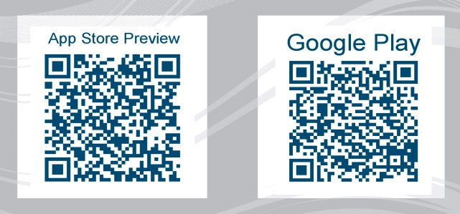
Как зарегистрироваться в качестве самозанятого?
1. Через мобильное приложение «Мой налог»
Скачать мобильное устройство из AppStore или GooglePlay специальное мобильное приложение «Мой налог»
Зарегистрироваться в приложении одним из способов:
Сканировать паспорт камерой смартфона и загрузить свою фотографию;
- авторизоваться через личный кабинет налогоплательщика nalog.gov.ru;
- авторизоваться через портал государственных услуг
2. Через личный кабинет налогоплательщика НПД
Перейти в личный налогоплательщика НПД по ссылке
https:|//knpd.nalog.ru/auth/login
Пройти процедуру регистрации в личном кабинете налогоплательщика НПД
3. Через уполномоченные банки
Скачать на мобильное устройство приложение банка
Найти соответствующий сервис в приложении и пройти процедуру регистрации

Slide 13
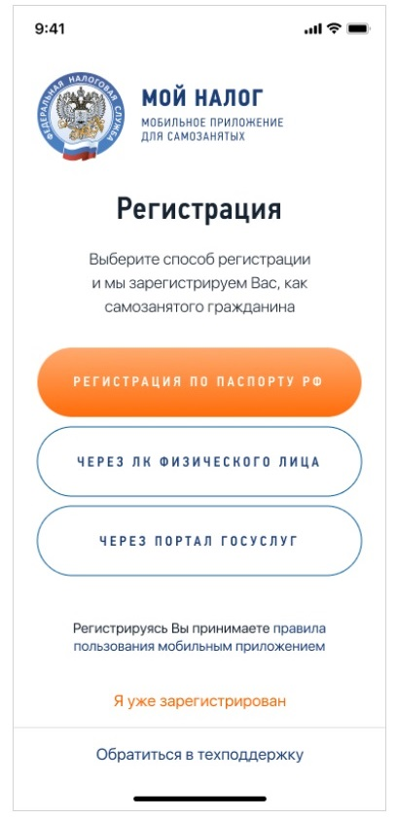
Мобильное приложение «Мой налог»
При использовании НПД взаимодействие с налоговыми органами осуществляется через приложение «Мой налог» ФНС России, устанавливаемое на компьютер или мобильное устройство.
При помощи приложения «Мой налог»:
Подается заявление о постановке на учет в качестве плательщика НПД
Передаются сведения о расчетах (корректируются при отмене/ошибке)
Формируются и выдаются (направляются) чеки покупателям и заказчикам
Направляются письма, уведомления, требования налогового органа
Уплачивается налог
Формируются справки о доходах и прочее.
Сведения, переданные через приложение «Мой налог», не нужно подтверждать (документом на бумаге).

Slide 14
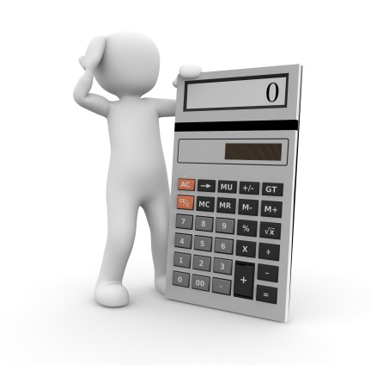
Порядок исчисления и уплаты налога
Исчисление суммы НПД за налоговый период (календарный) производится налоговым органом на основании информации, переданной через приложение «Мой налог».
Уведомление налогового органа с расчетом суммы НПД и реквизитами для его уплаты направляется через приложение «Мой налог» до 12 числа следующего месяца.
Уплатить его нужно до 28-го числа.

Slide 15
Переход на спецрежим
ИП не разрешено совмещать налог на профессиональный доход с другими специальными режимами или с общей системой налогообложения (уплата НДФЛ).
В связи с этим ИП при переходе на НПД должен направить заявление о снятии с учета в качестве налогоплательщика по прежней системе налогообложения.
Такое уведомление нужно направить в течение месяца со дня постановки на учет в качестве плательщика НПД. В противном случае последняя аннулируется.

Slide 16
Освобождение от уплаты страховых взносов
Плательщики НПД не обязаны уплачивать взносы на обязательное страхование: медицинское, пенсионное и социальное.
37% от суммы уплаченного НПД направляется в фонд обязательного медицинского страхования. Таким образом, плательщики НПД являются застрахованными в системе ОМС и могут получать медицинскую помощь.
Предоставлено право уплачивать страховые взносы на обязательное пенсионное страхование в добровольном порядке. Максимальный размер таких взносов ограничен.
ч. 11 ст. 2 Закона от 27.11.2018 N 422-ФЗ,
пп. 6 п. 1, п. 5 ст. 29 Федерального закона от 15.12.2001 N 167-ФЗ.
В то же время добровольно вступать в правоотношения по обязательному социальному страхованию на случай временной нетрудоспособности и в связи с материнством и уплачивать за себя страховые взносы самозанятые граждане (кроме ИП) не могут.

Slide 17
Вычет на развитие
Налог можно уменьшить на вычет, размер которого по общему правилу не может быть больше 10 000 рублей
Сумма вычета зависит от ставки налога (ч. 1, 2 ст. 12 Закона от 27.11.2018 N 422-ФЗ)
Налоговая ставка | Размер вычета
4% | 1% налоговой базы
6% | 2% налоговой базы
Вычет рассчитывается нарастающим итогом.
Вычет после его применения повторно не предоставляется.
При этом по общему правилу срок его использования не ограничен (ч. 3 ст. 12 Закона от 27.11.2018 N 422-ФЗ).

Slide 18
Что изменилось с переходом на ЕНС
Единый налоговый платеж (ЕНП) предусматривает уплату почти всех налогов, взносов и сборов одним платежным поручением. Но есть несколько платежей-исключений, которые не входят ЕНП и платятся отдельно. А для некоторых налогов способ уплаты даже можно выбрать. К таковым относится и налог на профессиональный доход.
Т.е. НПД можно платить и в составе ЕНП, и отдельно – по выбору налогоплательщика.
Входят в ЕНП | Платятся отдельно | По выбору плательщика
НДС; Налог на прибыль; НДФЛ; Страховые взносы, кроме взносов на травматизм; все имущественные налоги, в т. ч. на землю и транспорт; Акцизы; Водный налог; «спецрежимные» налоги — УСН, ЕСХН, ПСН; НДПИ; Налог на игорный бизнес; Торговый сбор; Налоги при СРП; Налог на допдоход от добычи углеводородного сырья | Взносы на страхование от НС и ПЗ; НДФЛ с выплат иностранцам-патентщикам; Госпошлина, по которой судом не выдан исполнительный документ | Налог самозанятых — НПД; Сбор за пользование объектами животного мира; Сбор за пользование объектами водных биоресурсов; Госпошлины, кроме тех, по которым выдан исполнительный документ

Slide 19
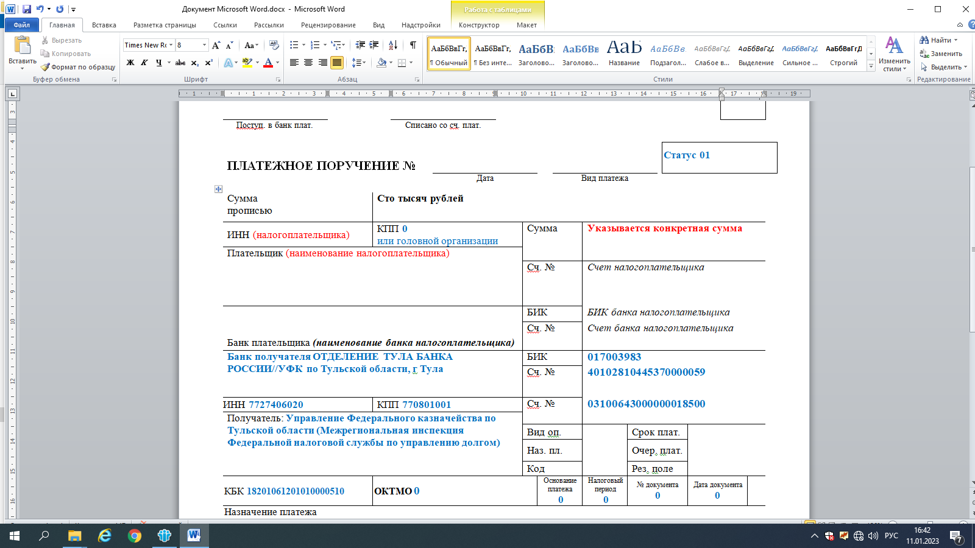
Образец ПД при уплате платежей, входящих в ЕНП

Slide 20
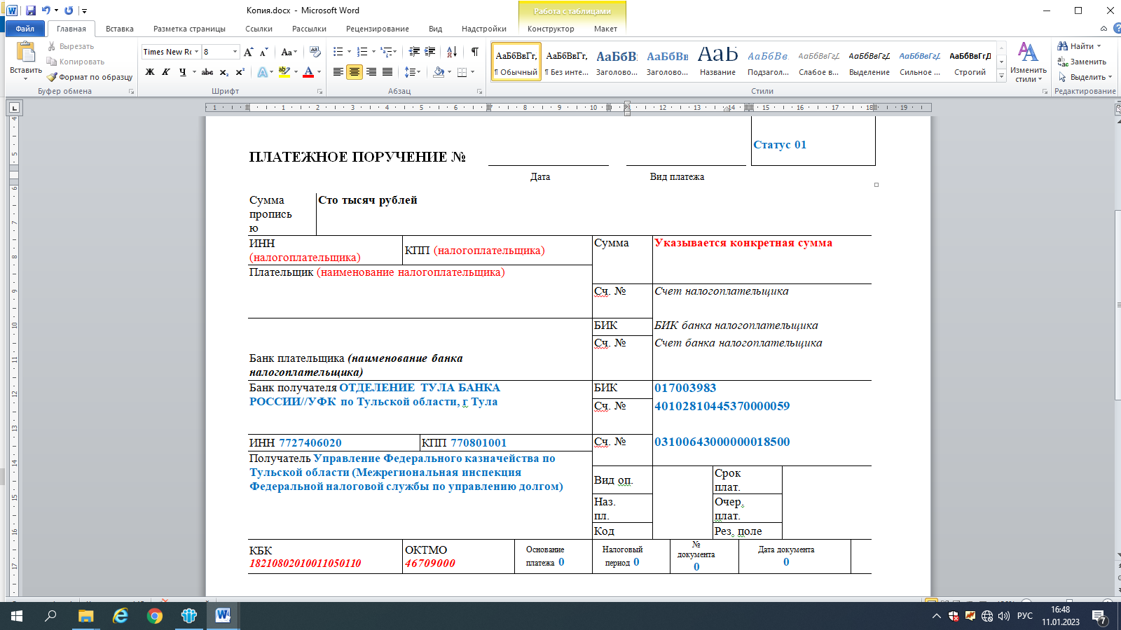
Образец ПД при уплате платежей, не входящих в ЕНП

Slide 21
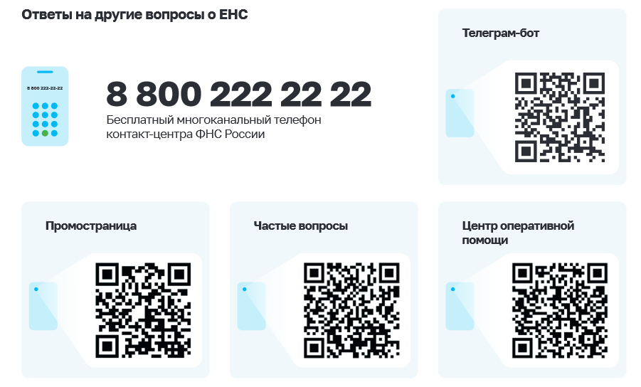
Где найти информацию об НПД?
www.nalog.gov.ru

Slide 22
Спасибо за внимание!

